Slide 1

Aspirin for acute treatment of episodic tension-type headache in adults
Dr Sébastien BEROUD, for the PEC Cochrane
Notes:
Prévalence importante, plus fréquente que la migraine, et négligée
Catégorisée en épisodique (non fréquente vs fréquente) et chronique selon leur fréquence de repetition ds le mois
Bien que bénigne, cout societal

Slide 2

PICO(S)
Population : adultes souffrants de céphalée de tension épisodique
Intervention : aspirine per os
Comparison : placebo ou comparateur actif
Outcome : soulagement complet à 2h
soulagement a différents moments post prise
soulagement complet ou douleur résiduel minime à 2h
différentiel d’intensité douloureuse, recours à un
médicament de secours, satifaction globale,
effets indésirables
Study type : RCT

Slide 3

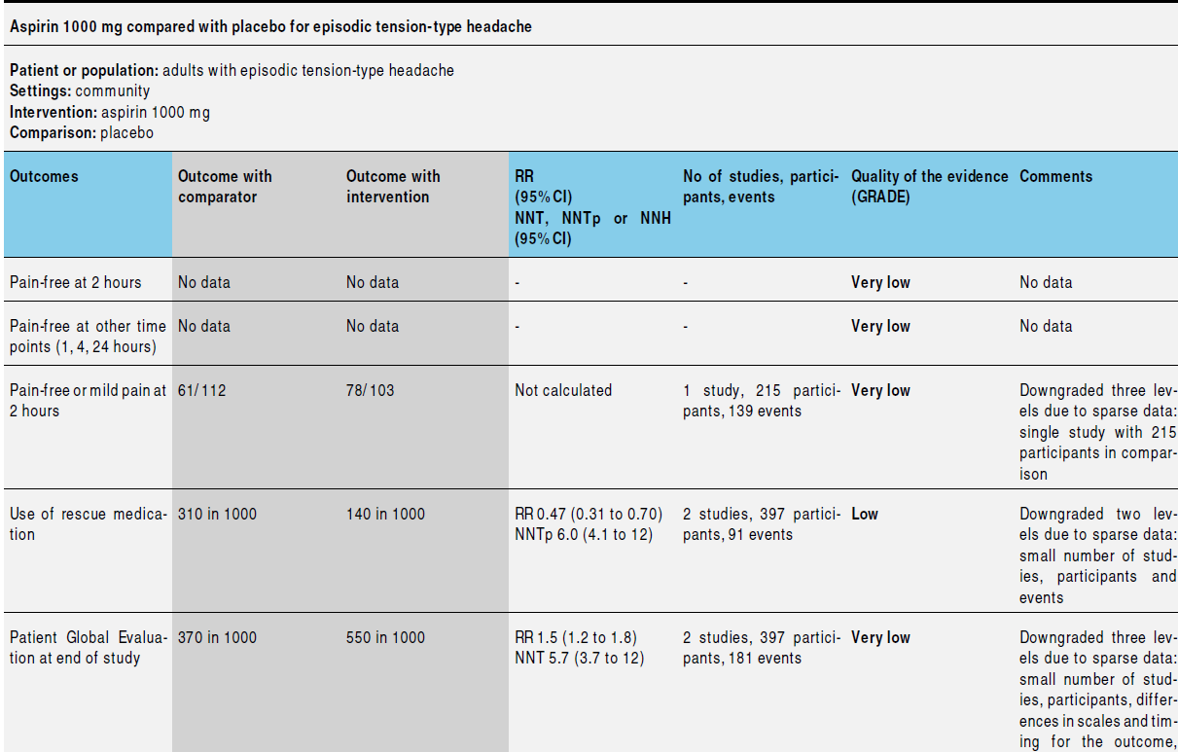
Aspirine 1000 vs placebo
Notes:
5 études, 1800 participants, dont près de la moitié aspirine 1000 vs placebo.

Slide 4
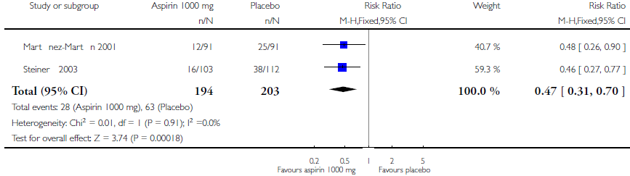
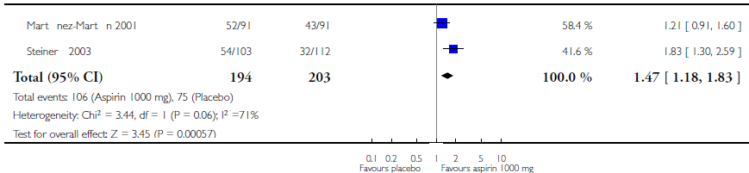
Outcome secondaire : recours à un médicament de secours
Forest plot of comparison
Aspirine 1000 mg vs placebo
Outcome secondaire : satisfaction globale

Slide 5
Take Home Message
L’aspirine per os, entre 500 et 1000 mg, dans une population spécifique (sujets souffrant d’accès fréquents de céphalée de tension épisodique, d’intensité modérée à sévère), semble apporter un bénéfice
Sans effets secondaires notables*, facilement accessible, faible coût
LIMITES
Pas d’information sur le critère de jugement principal
“hétérogénéité” des doses d’aspirine (500/650/1000mg)
Nombre de patients inclus/données présentes
Durée de suivie courte, prise unique d’aspirine
Notes:
Effets secondaires renseignés chez seulement 720 sujets
Suivi de 24h

